Slide 1



Пранаука. Китай
Выполнили:
Гневнов Артем да Пальчук Герман

Slide 2

Введение: Китай и пранаука
Китайская цивилизация сформировалась в долине рек Янцы и Хуанхэ в начале II тысячелетия до н. э. Уже в эпоху Шан-Инь (XVII–XI вв. до н. э.) люди создавали первые письменные источники знаний — надписи на гадательных костях и лунный календарь, который используется с небольшими изменениями до наших дней.
2

Slide 3
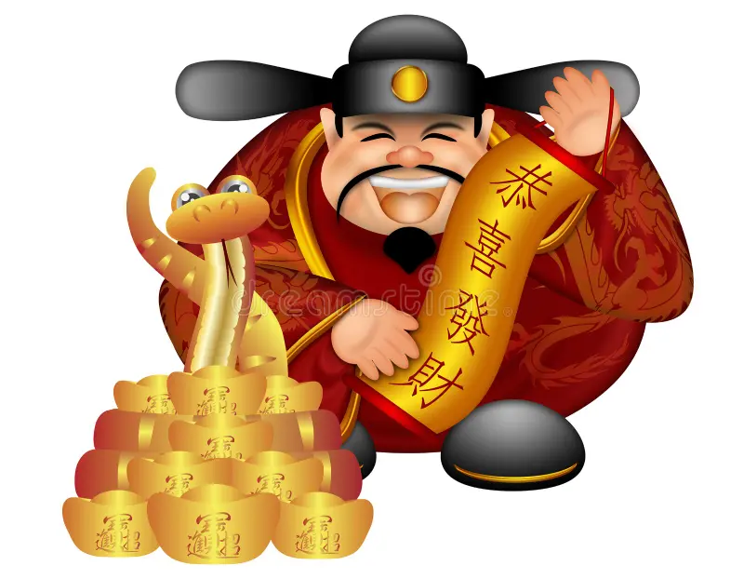
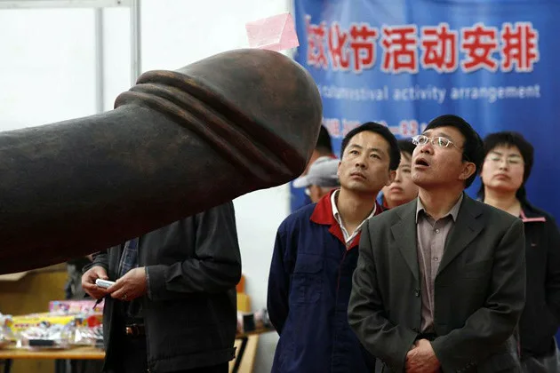
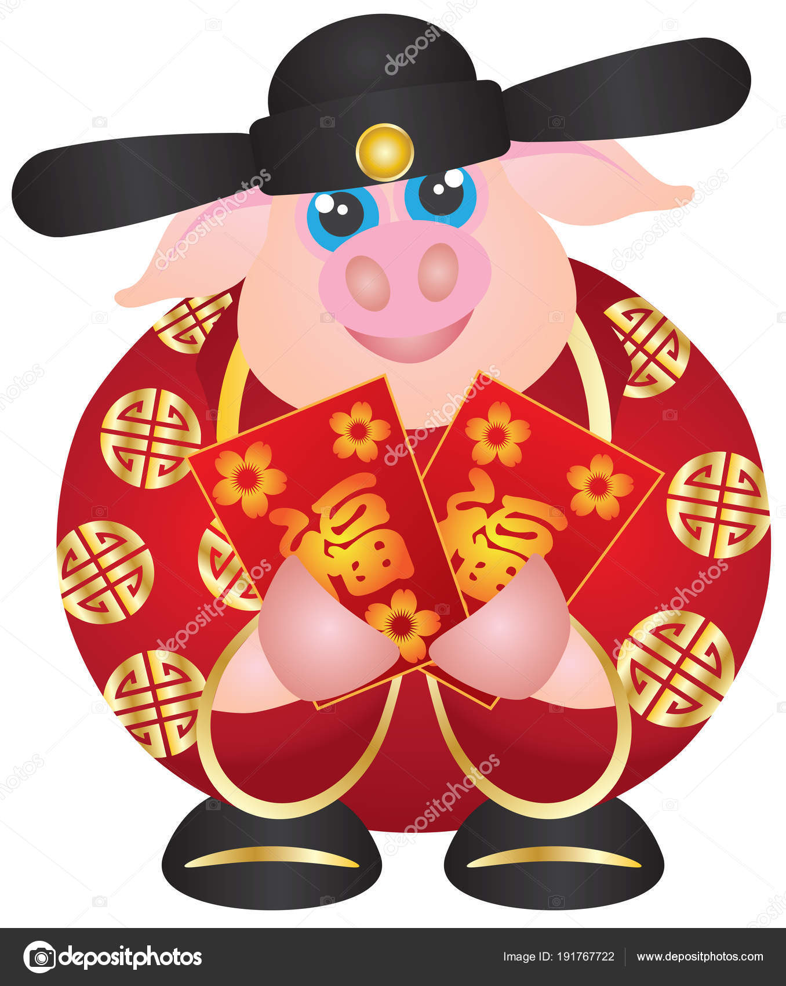
Эпоха Шан и государство Инь
Иньцы обладали профессиональной армией с бронзовым оружием, луками, копьями и боевыми колесницами. Их государство просуществовало до XI века до н. э., когда его завоевали кочевники во главе с Чжоу У-ваном. Несмотря на завоевание, культура Инь оказала огромное влияние на Чжоу.
3

Slide 4
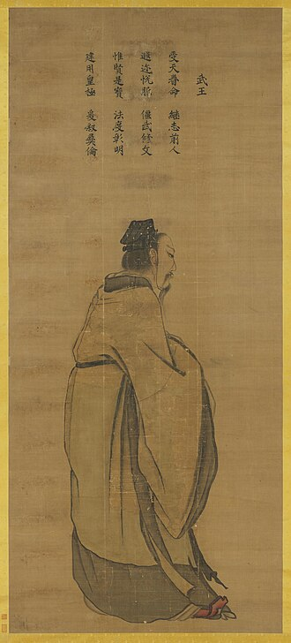
Расцвет науки в Чжоу
В царстве Чжоу возник период интенсивного развития знаний. Появились первые учебники и календари, математика и астрономия достигли высокого уровня, а чиновники должны были изучать математику в течение семи лет для сдачи экзаменов.
4

Slide 5
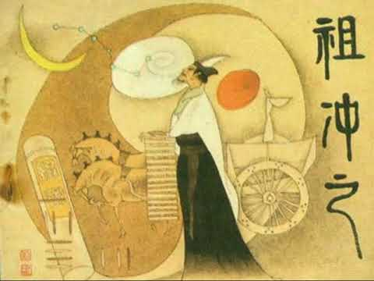
Пранаука в Древнем Китае
Знания носили практический характер и передавались через правила и рецепты. Их хранили жрецы и служители культов. Наука ещё не была самостоятельной дисциплиной и тесно переплеталась с мифологией, религией и ритуалами.
5

Slide 6
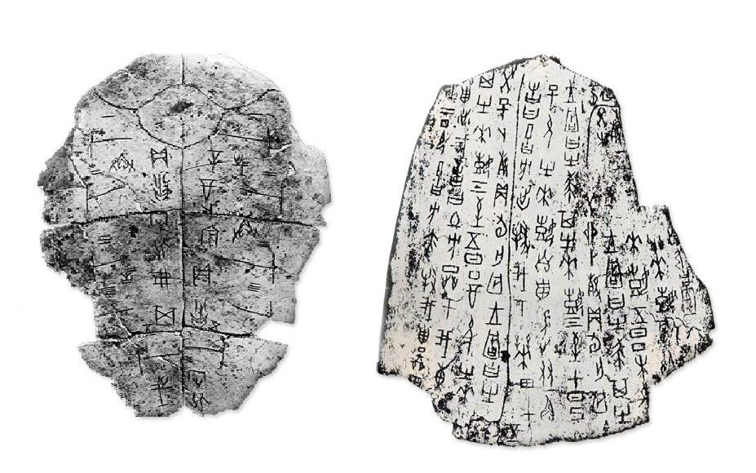
Гадальные кости в древнем Китае
Гадальные кости — характерный памятник культуры государства Шан (XIV–XI вв. до н. э.). Для гаданий использовались кости животных и черепашьи панцири. Эти ритуалы проводились жрецами и имели важное значение для принятия государственных решений.
6

Slide 7
Процесс гадания
Гадание происходило в присутствии правителя. Кости и панцири нагревали на огне, в результате чего на их поверхности появлялись трещины. По форме и направлению трещин жрецы делали предсказания о войнах, урожае, здоровье правителя и других значимых событиях. Такой способ гадания назывался пластромантией.
7

Slide 8
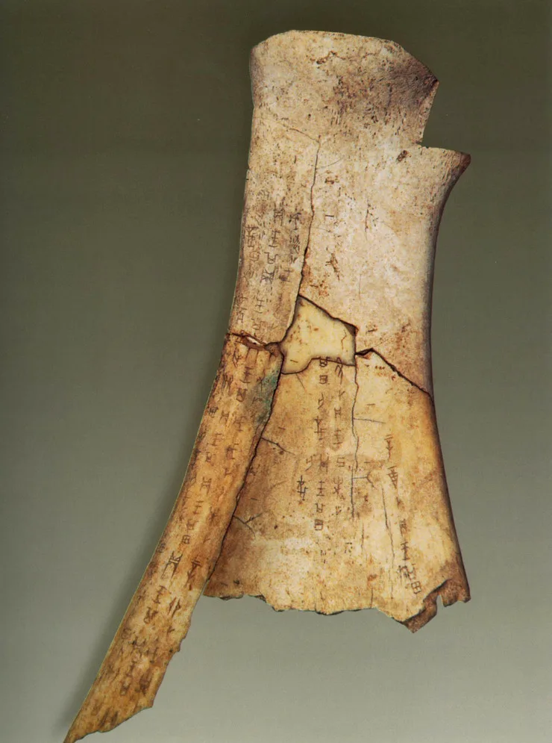
Историческое значение
Результаты гаданий записывались на костях в виде иероглифов цзягувэнь, которые считаются древнейшей формой китайской письменности. Эти надписи стали важным историческим источником: археологические находки, особенно в районе Аньян, позволили восстановить историю и родословную правителей династии Шан и подтвердить достоверность древних хроник.
8

Slide 9
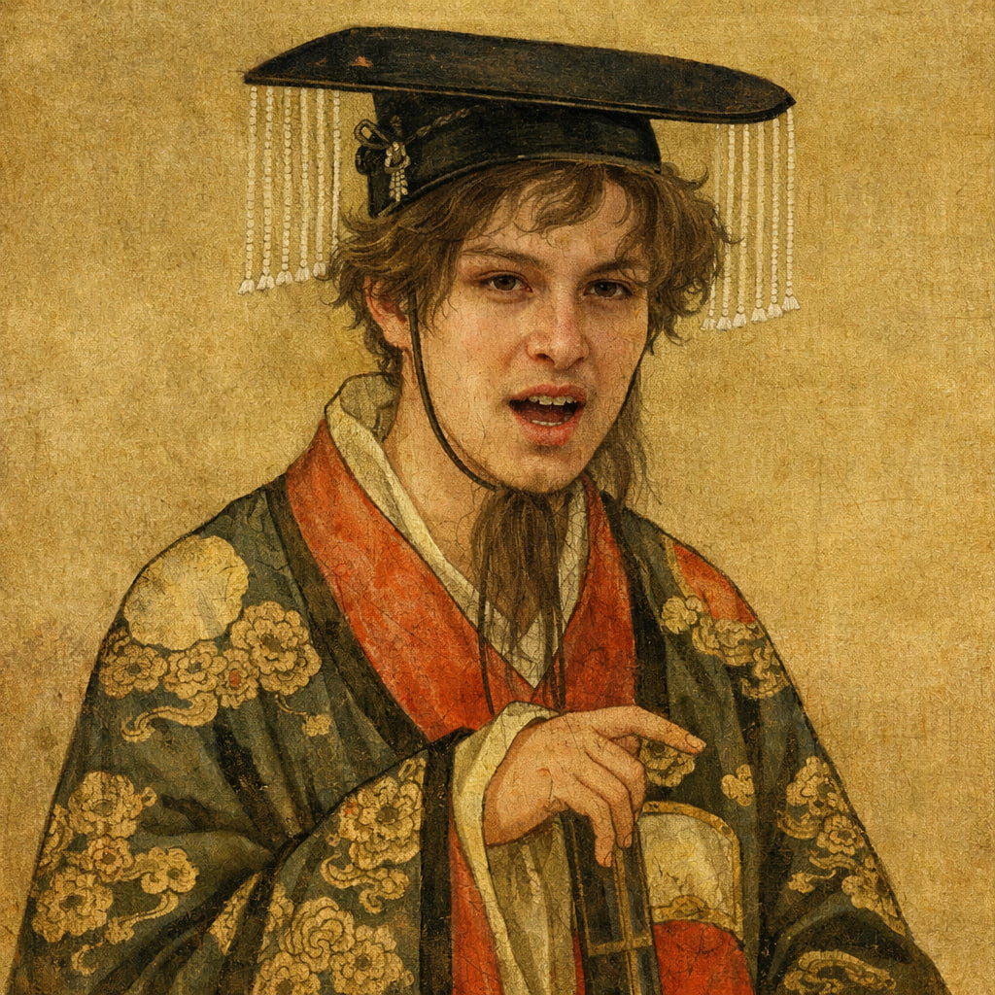
Зарождение китайской математики
Первые письменные свидетельства китайской математики относятся к эпохе Шан (XVIII–XII вв. до н. э.). Уже на гадальных костях XIV века до н. э. встречаются обозначения чисел. После смены династии Шан династией Чжоу начинается активное развитие математики и астрономии, появляются первые календари и учебники. Ранние труды не сохранились из-за «истребления книг» при императоре Цинь Ши Хуанди, но именно они стали основой последующих математических сочинений.
9

Slide 10
Основные труды и характер знаний
При династии Хань (II в. до н. э. — III в. н. э.) древние знания были восстановлены и систематизированы. К этому времени относятся «Трактат об измерительном шесте» и фундаментальный труд «Математика в девяти книгах». Последний представлял собой сборник практических задач для землемеров, чиновников и торговцев. Знание носило рецептурный характер: формулировалась задача, давался ответ и кратко описывался способ решения, без теоретических доказательств.
10

Slide 11

Уровень развития математики
В Древнем Китае были известны все основные арифметические действия, работа с дробями и пропорциями, отрицательные числа и решение квадратных уравнений. Китайские математики умели решать системы линейных уравнений и численно находить корни многочленов. В геометрии использовались формулы площадей и объёмов, была известна теорема Пифагора. В I–V вв. н. э. были получены точные приближения числа π. Высокий престиж математики подчеркивался тем, что чиновники обязаны были сдавать экзамены по математике.
11

Slide 12
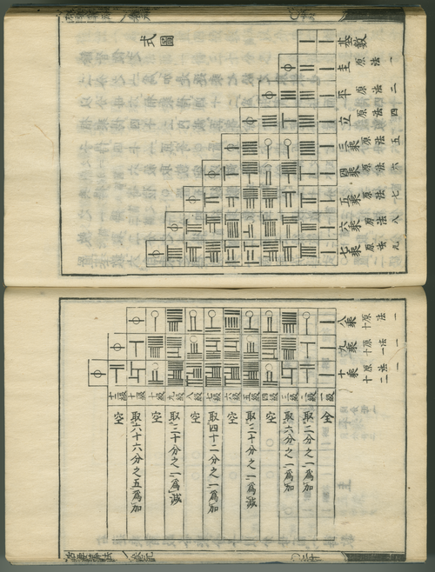
Счётные палочки
В Древнем Китае для вычислений широко использовались счётные палочки. О таком способе счёта упоминал философ Мэн-цзы (IV в. до н. э.). Палочки раскладывали на поверхности, обозначая числа и выполняя арифметические операции. После введения отрицательных чисел стали применять палочки разных видов, что позволяло наглядно различать положительные и отрицательные значения.
12

Slide 13
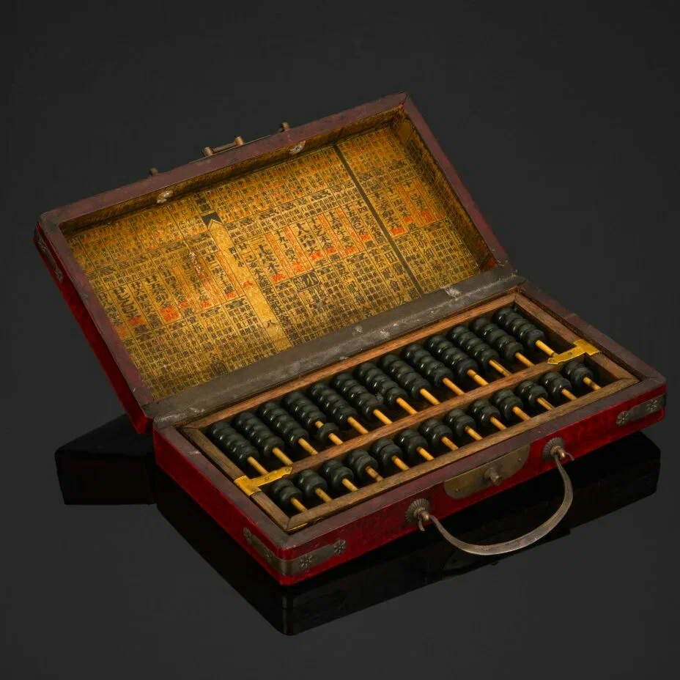
Суаньпань: история и значение
Суаньпань — традиционная китайская счётная доска. Впервые он упоминается в труде «Шушу цзии» Сюй Юэ в 190 г. н. э. Современный вид суаньпаня сформировался позднее, предположительно в XII веке. Изображение этого прибора встречается в иллюстрированном китайском букваре 1371 года. Суаньпань широко применялся в торговле, управлении и обучении и стал важным инструментом практической математики.
13

Slide 14
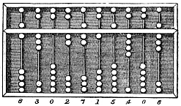
Устройство и возможности суаньпаня
Суаньпань представляет собой прямоугольную раму с проволоками или верёвками, каждая из которых соответствует десятичному разряду. Рама разделена на две части: верхнюю — «небо» с двумя косточками и нижнюю — «землю» с пятью косточками. Такая конструкция позволяла выполнять все основные арифметические операции, а также извлекать квадратные и кубические корни. Работа с суаньпанем требовала навыка и демонстрирует высокий уровень развития прикладной математики в Китае.
14

Slide 15

Итоги
Двухсотлетней эпохе Воюющих Царств положил конец император Цинь Ши Хуанди. К 221 г. до н. э. он установил единоличное господство и вошёл в историю как правитель первого централизованного китайского государства. Основанная им династия Цинь, планировавшая править Китаем на протяжении 10 тысяч поколений, была свергнута через несколько лет после его смерти.
В 213 г. до н.э. Цинь Ши Хуанди приказал сжечь все книги за исключением тех, что трактовали о сельском хозяйстве, медицине и гаданиях, также не были сожжены книги из императорского собрания и хроники циньских правителей.
После его смерти в 210 г. до н.э. философские и математические трактаты стали восстанавливаться.
15

Slide 16
Список источников
https://studfile.net/preview/21450628/page:31/
https://study.tinpul.ru/kitajskij-metod-umnozheniya/

Slide 17


СПАСИБО ЗА ВНИМАНИЕ!

